Slide 1
Class 설계서
<Strangers>

Slide 2
캠핑장 예약 관리 프로그램 Class 구성
USER
예약
결제
게시판
마이페이지

Slide 3
변경 이력
일자 | 버전 | 변경 내역 | 작성자
2021.05.22. | V 1.1 | USER Class 추가 | 최현민
2021.05.24. | V 1.2 | 예약 Class 추가 | 염휘주
2021.05.25. | V 1.3 | 결제 Class 추가 | 이승훈
2021.05.27. | V 1.4 | 게시판 Class 추가 | 김인선
2021.05.28. | V 1.5 | 마이페이지 Class 추가 | 강윤수
2021.05.30. | V 2.0 | Class 병합 | 최현민

Slide 4
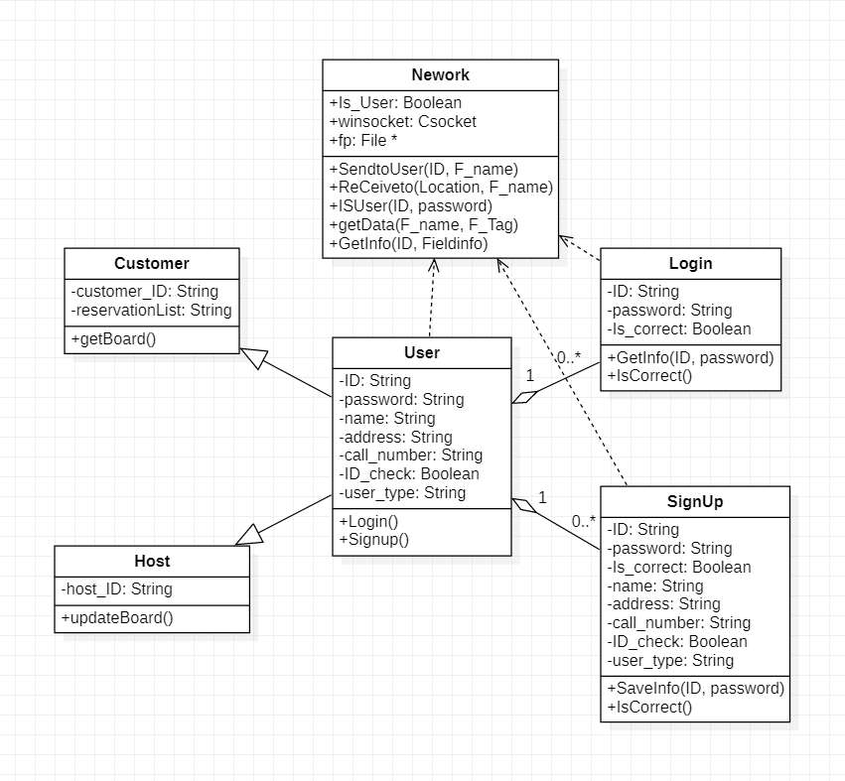
캠핑장 예약 관리 프로그램
USER Class Diagram
V 1.1

Slide 5
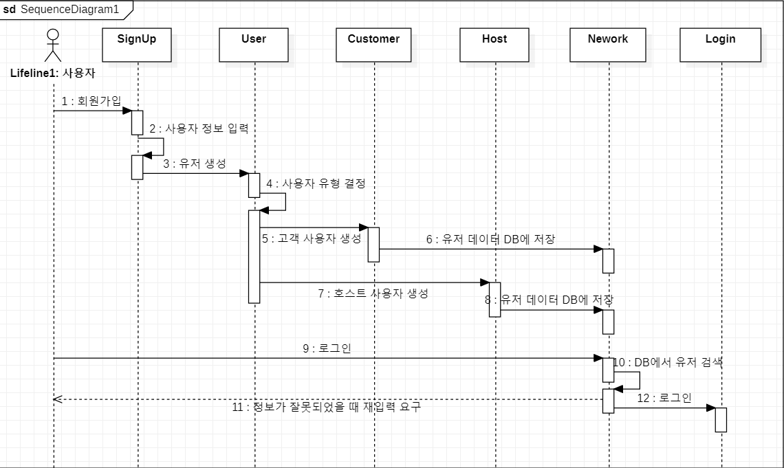
캠핑장 예약 관리 프로그램
USER Sequence Diagram
V 1.1

Slide 6
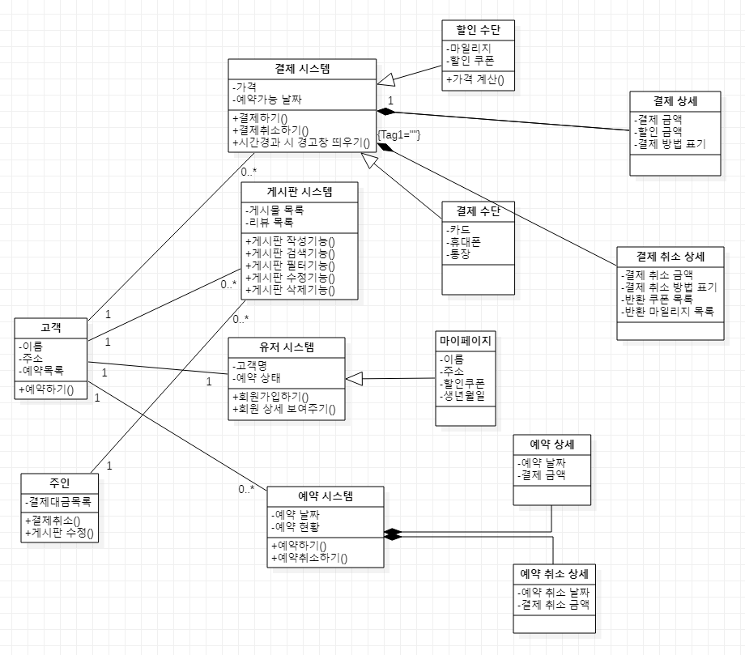
예약 Class Diagram
캠핑장 예약 관리 프로그램
V 1.2

Slide 7
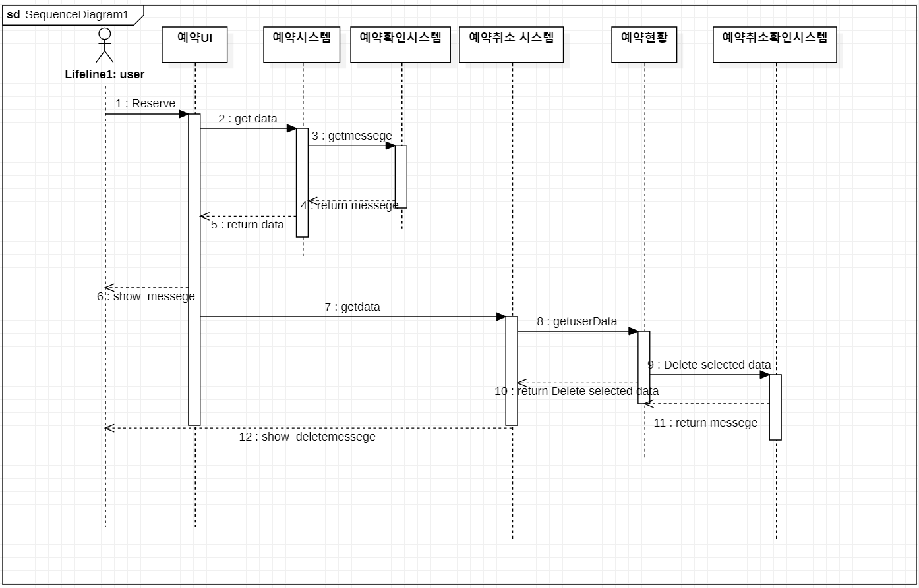
예약 Sequence Diagram
캠핑장 예약 관리 프로그램
V 1.2

Slide 8
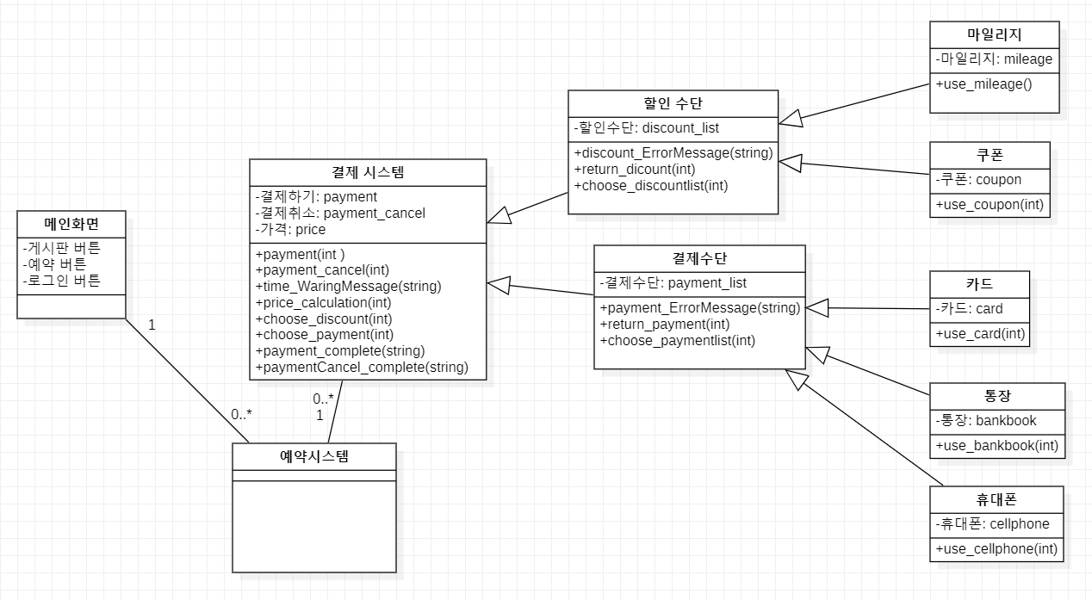
결제 Class Diagram
캠핑장 예약 관리 프로그램
V 1.3

Slide 9
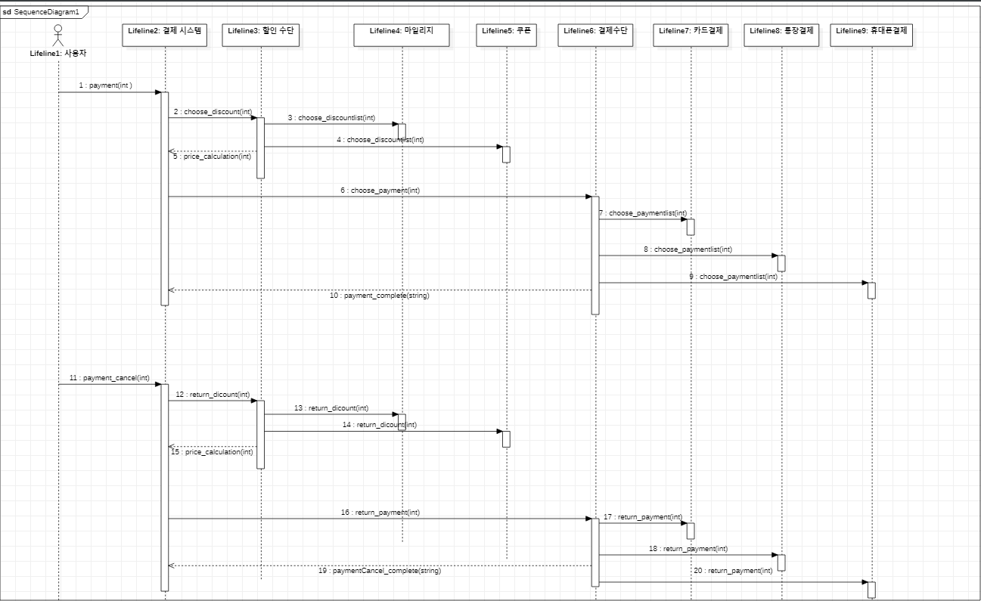
결제 Sequence Diagram
캠핑장 예약 관리 프로그램
V 1.3

Slide 10
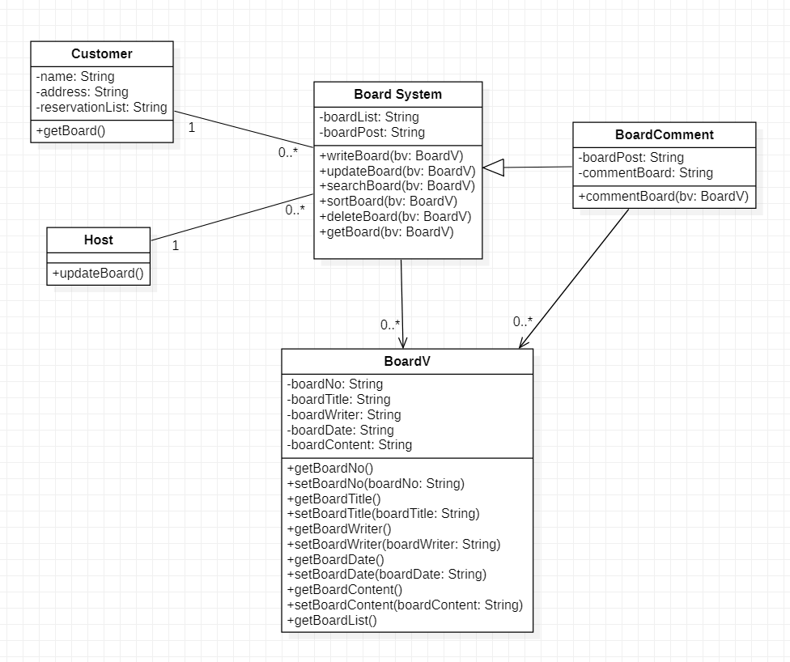
게시판 Class Diagram
캠핑장 예약 관리 프로그램
V 1.4

Slide 11
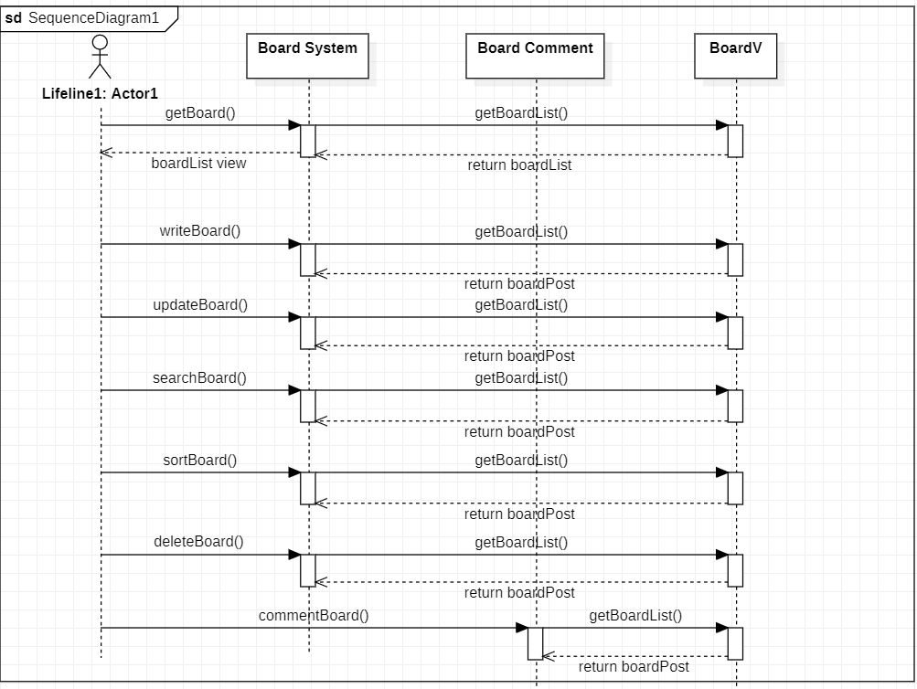
게시판 Sequence Diagram
캠핑장 예약 관리 프로그램
V 1.4

Slide 12
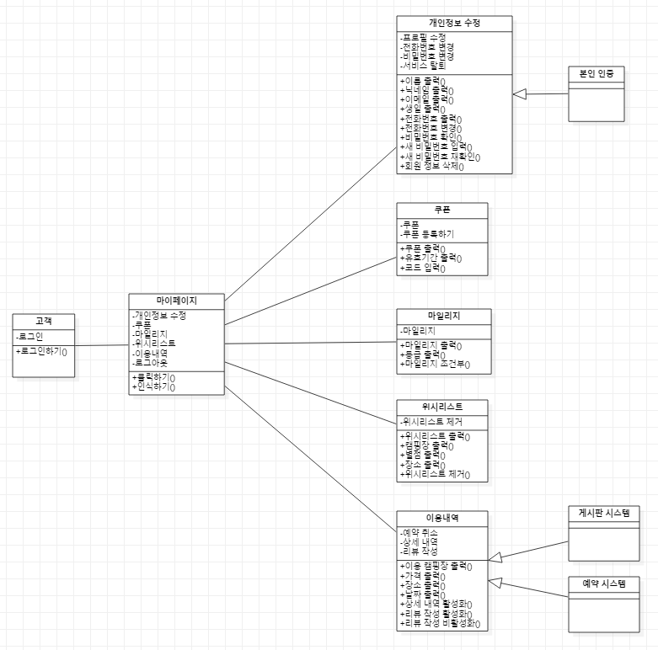
마이페이지 Class Diagram
캠핑장 예약 관리 프로그램
V 1.5

Slide 13
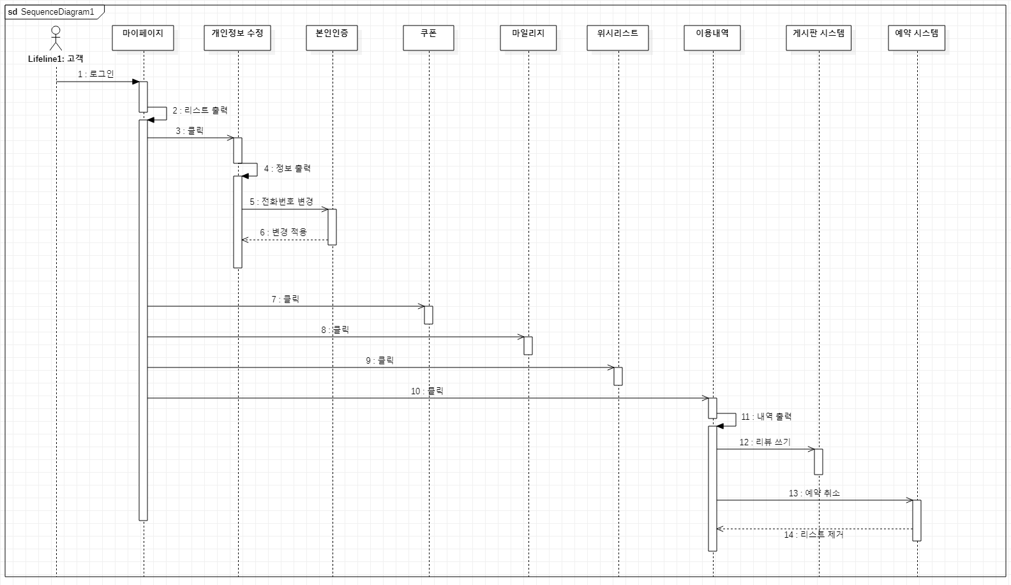
마이페이지 Sequence Diagram
캠핑장 예약 관리 프로그램
V 1.5

Slide 14
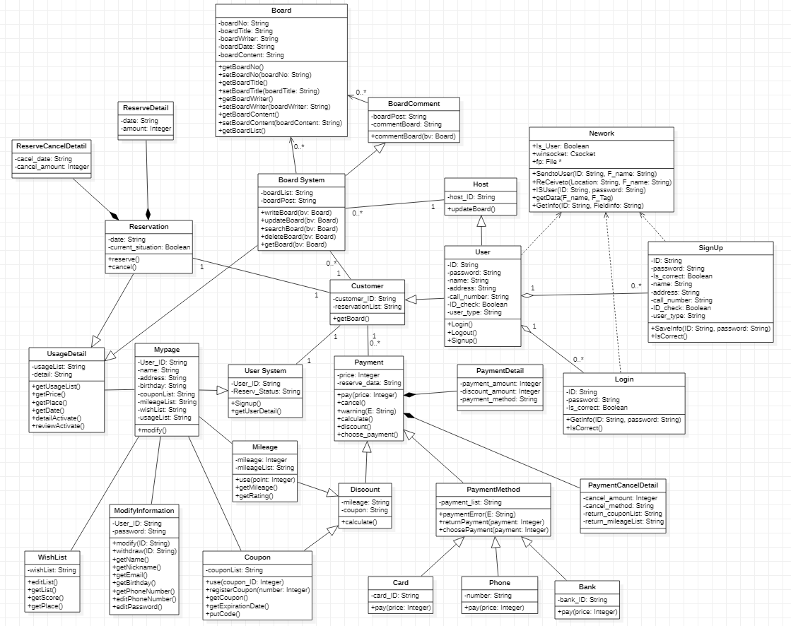
최종 Class Diagram
캠핑장 예약 관리 프로그램
V 2.0

